Slide 1
Задачи
1) На грядке сидели 4 воробья. К ним прилетели ещё 2 воробья. Кот Васька подкрался и схватил одного воробья. Сколько воробьев осталось на грядке.
2) Четверо играли в домино 4 часа. Сколько часов играл каждый?
3) Горело пять свечей. Две из них потушили. Сколько свечей останется?
4) Тройка лошадей пробежала 30 км. Сколько километров пробежала каждая лошадь?
5) По дороге шли 2 мальчика и 2 рубля нашли. За ними ещё четверо идут, сколько они найдут?
6) Петух, стоя на одной ноге, весит 3 кг. Сколько он весит, стоя на двух ногах?
7) У отца 6 сыновей. Каждый сын имеет одну сестру. Сколько всего детей у отца?
8) Найти два таких числа, произведение которых 24 и частное тоже 24.
9) Сколько получится десятков, если два десятка умножить на три десятка?
10) Имеется кусок сукна длиной 16 м, от которого каждый день отрезают по 2 м. По истечении скольких дней отрежут последний кусок?
11) Что тяжелее: килограмм ваты или килограмм железа?
12) На одной чаше весов кирпич, а на другой половина такого же кирпича и гиря в 1 кг. Весы в равновесии. Сколько весит кирпич?

Slide 2
11
12
По горизонтали:
1) 2x – 6 = 2; 2) число, которое прибавляют; 3) сумма длин всех сторон треугольника; 4) число; 5) арифметическое действие; 6) число, показывающее количество единичных квадратов в геометрической фигуре; 7) трудный пусть от условия к ответу; 8) излишек; 9) S = v ∙ t; 10) то, на что делят.
По вертикали:
11) угломер; 12) то, что стоит под чертой; 13) место, на котором стоит цифра в записи числа; 14) пятнадцатиминутное сумасшествие (школьное); 15) записная книжка ученика; 16) отрезок, делящий круг пополам; 17) числа, соединенные знаками действий (образец для сложения); 18) есть у уравнения и растения; 19) результат сложения; 20) он бывает натуральным; 21) записывается с помощью цифр.
Т Р А Н С П О Р Т И Р
З Р А М С Н А Р Е И Ь
1
У Р А В Н Е Н И Е
15
13
Т Е Т Р А Д Ь
Р А З Р Я Д
2
С Л А Г А Е М О Е
14
П Е Р Е М Е Н А
16
3
П Е Р И М Е Т Р
4
Д И А М Е Т Р
Т Р И Д Ц А Т Ь
5
Д Е Л Е Н И Е
6
П Л О Щ А Д Ь
17
18
П Р И М Е Р
К О Р Е Н Р
7
Р Е Ш Е Н И Е
8
О С Т А Т О К
20
19
Р Я Д
21
С У М М А
Ч Я С Л О
9
Ф О Р М У Л А
10
Д Е Л И Т Е Л Ь

Slide 3
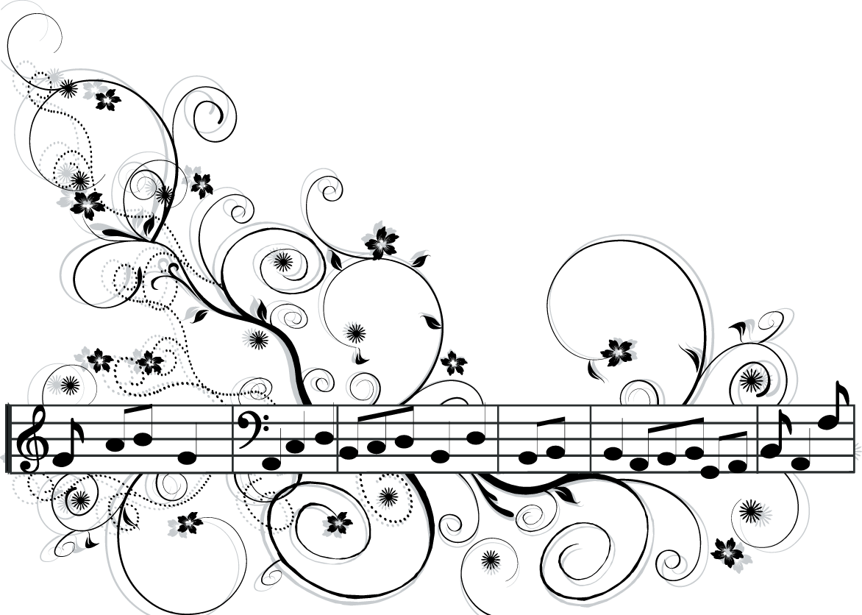
Станция «Веселые нотки»

Slide 4
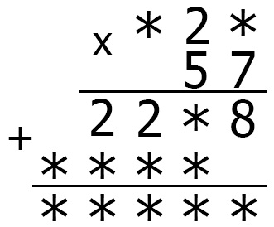
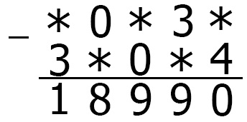
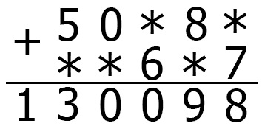
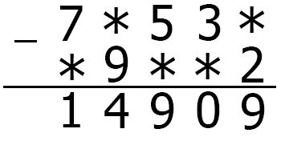
Станция «Ребус»
1)
3
4
2)
5
0
4
3)
4
1
4)
1
4
1
4
7
9
1
5
6
2
6
1
6
2
0
1
8
4
6
8

Slide 5
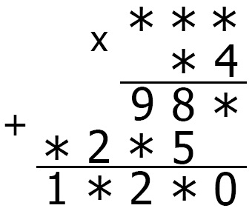
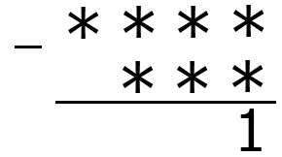
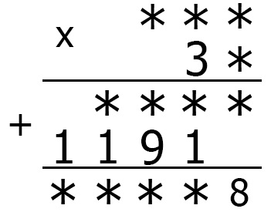
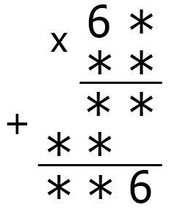
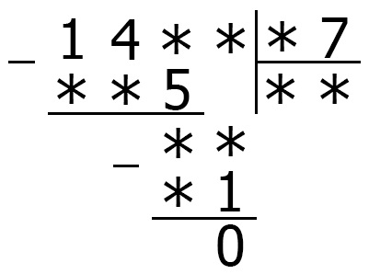
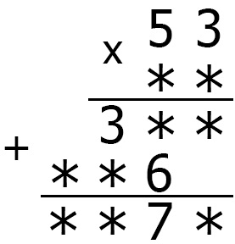
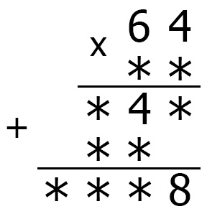
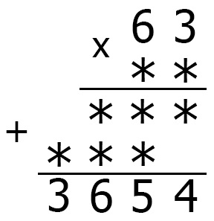
5)
2
4
5
6)
1
0
0
0
7)
3
9
7
8)
6
5
9
9
9
4
1
1
0
1
5
8
8
6
6
1
2
6
6
3
3
1
3
4
9
7
2
9)
10)
11)
12)
3
1
2
1
3
5
3
2
6
1
7
5
8
8
1
1
8
4
8
5
0
4
8
1
0
6
4
3
1
5
1
3
8
1
0
8

Slide 6
Станция «Поэтическая»
остаток | недостаток
частное | опасное
свойство | устройство
копейка | линейка
число | весло
куб | дуб
скобка | коробка
закон | дракон

Slide 7
Станция «Мозаика»

Slide 8
Станция «Волшебный спички»

Slide 9
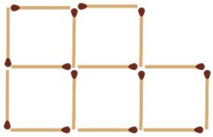
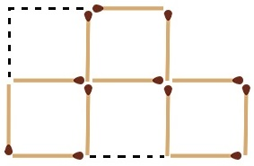
1. От данных 5 квадратиков из спичек отнять 3 спички так, чтобы осталось 3 таких же квадратиков.

Slide 10
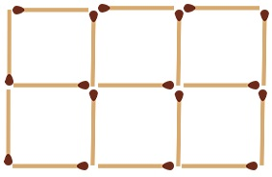
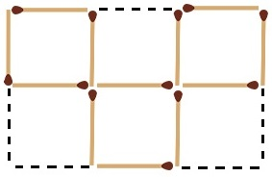
2. 17 спичек составляют 6 одинаковых квадратиков. Снимите 5 спичек так, чтобы осталось 3 таких квадратиков.

Slide 11
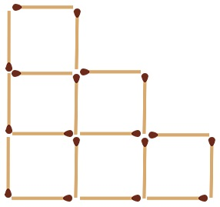
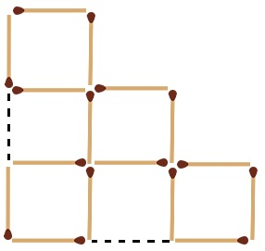
3. Из 18 спичек, составляющих 6 квадратиков, снимите 2 спички так, чтобы осталось 4 таких же квадратиков.

Slide 12
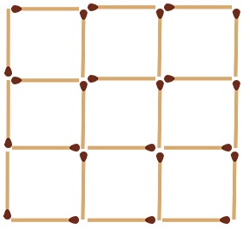
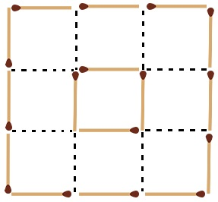
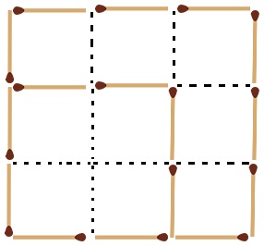
4. 9 квадратиков составлены из 24 спичек. Отнимите от них 8 спичек так, чтобы осталось 2 квадрата разной величины.

Slide 13
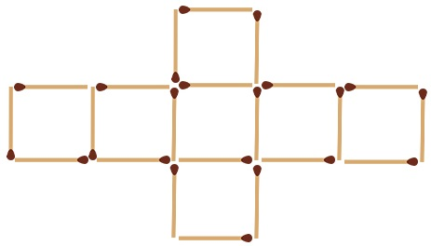
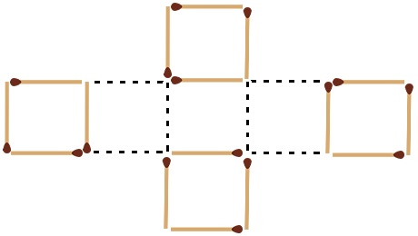
5. От 7 квадратиков, которые составлены из 22 спичек, отнимите 6 спичек так, чтобы осталось 4 таких же квадратика.

Slide 14
6. От данных 24 спичек отнять 8 спичек так, чтобы осталось шесть.

Slide 15
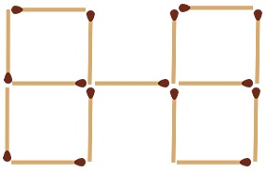
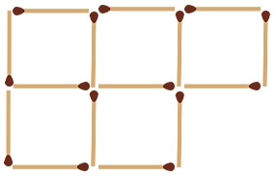
7. Переложите 2 спички так, чтобы получилось 5 одинаковых квадратов.

Slide 16
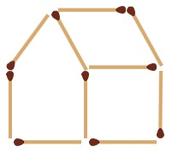
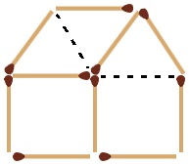
8. Этот дом составлен из 10 спичек. Требуется повернуть его к нам другой стороной, переложив только 2 спички.

Slide 17
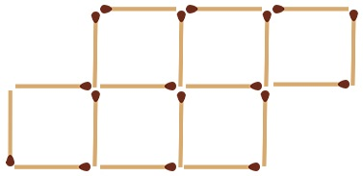
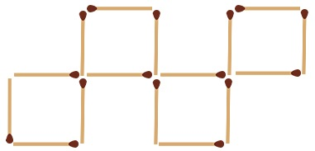
9. Снять 2 спички и получить 4 квадрата.

Slide 18
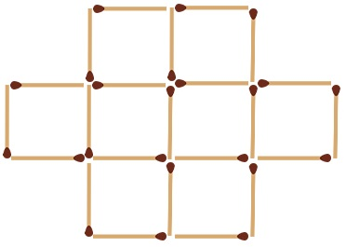
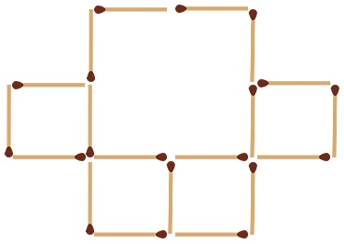
10. Снять 4 спички так, чтобы оставшиеся спички образовали 5 квадратов, причем квадраты могут быть разной величины.

Slide 19
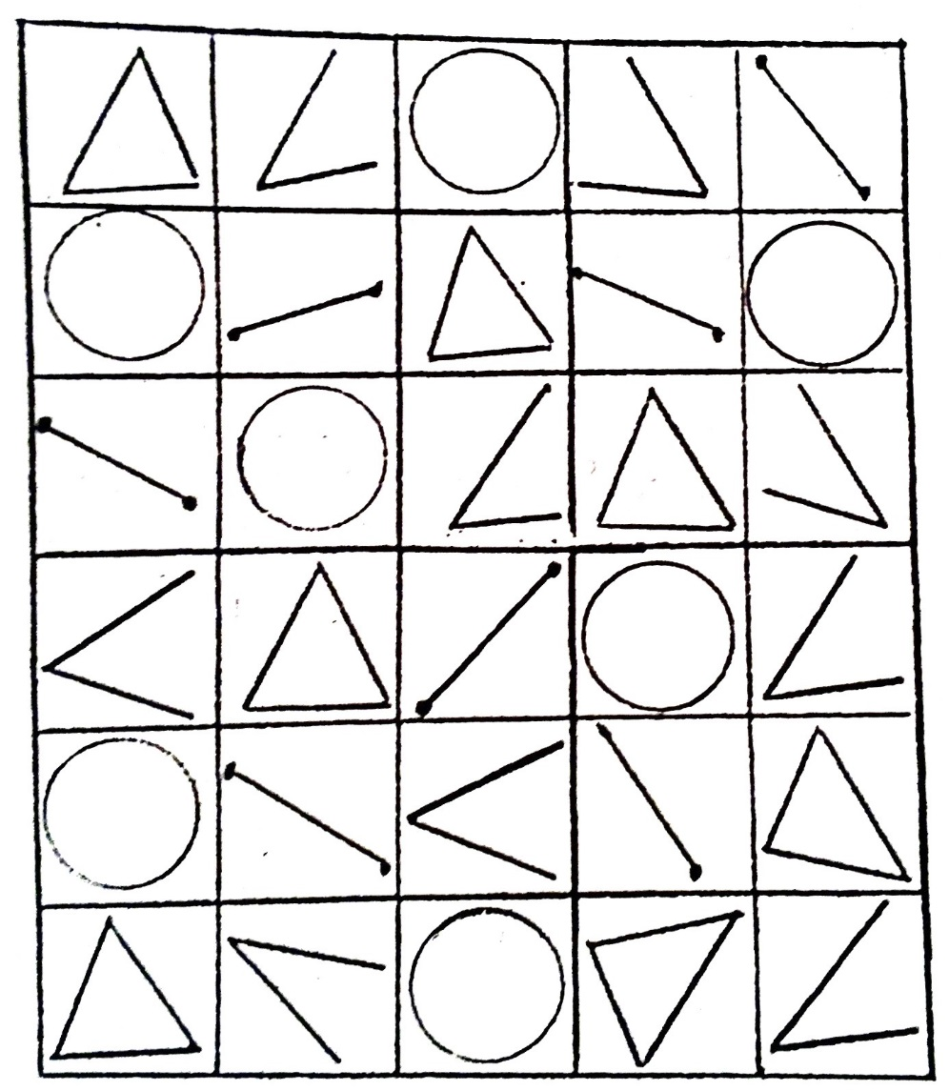
Станция «Попробуй сосчитать»

Slide 20
